Slide 1
令和４年度第１回スマートシティ推進本部会議
～大阪スマートシティ戦略ver.2.0に基づく今後の取組みについて～
令和４年４月５日 開催
スマートシティ戦略部

Slide 2
大阪スマートシティ戦略 ver.2.0 【概要】
大阪府及び大阪市では、「豊かで利便性の高い都市生活」を未来像とする副首都の実現と、「いのち輝く未来社会のデザイン」をテーマとする大阪・関西万博を成功に導くことなどを背景に、「住民のQoL向上」を最大目標に掲げた、『スマートシティ戦略ver.1.0』を2020年3月に策定。
今回、新型コロナウイルス感染症の感染拡大に伴う新しい生活様式や国のデジタル政策の強化等、同戦略策定後におけるスマートシティを取り巻く環境の変化を踏まえ、これまで進めてきた取組みを土台に、 大阪・関西万博に向け、イノベーションを加速させていくため、「大阪スマートシティ戦略ver.2.0」を策定。
『大阪スマートシティ戦略 ver.1.0』（2020年3月）
スマートシティ
を取り巻く
環境の変化
新型コロナウィルスの課題とデジタル改革の動向
大阪のスマートシティ第２ステージに向けた優位性と機会
世界のデジタル化に向けた潮流
・デジタル技術の進展と実装 ・デジタル化による SDGs 達成への貢献
『大阪スマートシティ戦略 ver.2.0』（2022年3月）
基本理念
戦略ver.1.0の理念
住民が実感できるかたちで、「住民の生活の質（QoL）の向上」
をめざすことが主目的
「技術実験」に留まらず、「社会実装」のための取組を蓄積
公民連携による「民間との協業」が大前提*
新たに追加する理念
新型コロナ感染症に伴う生活様式の変化
→コロナ禍を踏まえた デジタル化による「都市免疫力の強化」
国による強力なデジタル改革の推進
→デジタル原則を踏まえた「国のデジタル政策を先導する取組み」
社会課題・地域課題の解決がビジネスマーケットとして急速に拡大
→「公民共同エコシステムの構築」
* 戦略ver.2.0では「公民共同エコシステムの構築」にリニューアル
役 割
取組体系
■大阪府はパートナーズフォーラムやデータ連携基盤などのインフラ構築と、市町村DX支援などにより、府域のDXを推進。
■大阪市は大阪府と連携した先導役として、府内市町村の行政DX推進をリード。

Slide 3
大阪府のデジタル改革の実現に向けた中期計画 （概要）
計画策定の趣旨・目的
目指すべき姿
○趣旨・目的
国においては５月にデジタル改革関連法案が成立、９月にはデジタル庁が設置された。こうした国の取組みと歩調をあわせ、大阪府においても、令和２年に創設したスマートシティ戦略部を中心に、デジタル改革を加速化していかなければならない。大阪府として現在抱えている課題を明らかにし、デジタル改革を通じてめざすべき将来像や方向性、そこに向けた具体的な取組みを示すとともに、必要な推進体制のあり方を検討していく。
○目標期間
概ね10年先の将来像を見据えながら、大阪・関西万博開催となる2025年までの計画を具体化
「デジタルファースト」、「ワンスオンリー」、「ワンストップ」を実現し、府民や企業への行政サービスを高度化させ、生活の質（QoL）、利便性を向上
イメージ
フロント
府民との接点となるインターフェースの充実
バック
庁内のシステムの標準化・共通化による全体最適
ミドル
システム間のデータを連携させる機能の構築
行政内部の業務の効率化や生産性の向上を図る事業
1
府庁DX
部局ごとにバラバラの調達で発生している無駄と重複の解消
・情報システムの適正化（ベンダーロックインの解消、システム診断・カルテ作成による計画的なシステ
ム更新、クラウドサービスの利用促進など）
・行政手続きのオンライン化をはじめ、業務のICT化を強力に推進
・これらの取組みを支えるための庁内ICT環境整備
直面するデジタル化の状況
【諸外国との比較】
・我が国のデジタル化は諸外国と比較して遅れが顕著（国際調査機関におけるデジタル競争力ランキングで日本は64の国・地域中28位）
・電子政府先進国：デンマーク、韓国
【他団体との比較】
・大阪府の情報化施策の取組みは遅れている
（2019年国調査にもとづく民間ランキングで
大阪府は47団体中42位）
府域市町村の業務の効率化や生産性の向上支援を図る事業
市町村DX支援
財政状況や規模の大小に左右されずに、住民がデジタルサービスを享受できるように大阪府が支援
・共同調達の対象システムの拡大
・ガバメントクラウド移行支援
共同化について、調達のみならず、運用一元化など更なる拡大に向けた体制の検討
・財政面、人材面における支援
（補助金、市町村アドバイザー）
大阪府の課題と方向性
システム、施策の重複
システムのブラックボックス化
住民や企業に対して直接的にサービスを提供する事業
デジタル関連施策、情報システムの開発・運用を部局が個々に実施しているため、部局同士でのシステム調達の重複や、デジタル関連施策の部局間での重複等が散見
システム導入後、カスタマイズを繰り返し行ったことによる複雑化や、職員が技術的な仕様を十分に把握しないままでの運用により、コストが高止まりしているおそれがある
スマートシティ事業
最適なデジタル技術を活用した行政サービスの展開、行政データのオープンデータ化推進
・スマートフォンアプリサービスなどの利便性向上
・共通業務のソリューション一元化
・先端テクノロジーの効果的な導入
・オープンデータの充実、強化
・行政データの府庁内外での積極的活用
・住民サービスに係る市町村へのデジタル化支援
○府庁DXに係る課題：
・全体予算の半分程度がベンダーロックイン(※)に陥っている可能性（約40システム）
・運用体制の脆弱性、システムリソースの効率性（特に小規模システムで顕著）
・システムガバナンス体制が不十分（本来業務に加えての臨時的な予算確認、仕様書確認など）
○市町村DX支援に係る課題：
・府内市町村のデジタル格差が他の大都市に比べて顕著
・デジタル人材の確保等が困難（特に小規模市町村）
・基幹システムの標準化対応が急務（2025年まで）
○スマートシティ事業に係る課題：
・部局間で施策やデジタルサービスの重複の可能性（SNS、スマホアプリ、AI活用 など）
・行政の保有するデータの利活用が不十分
広域データ連携基盤の構築
２
スマートシティに必要不可欠な社会インフラとして広域のデータ連携基盤を構築
・データ連携基盤及びコミュニケーション基盤（ポータル）の構築
・これらを運営するルール及び管理体制の検討
（※）ベンダーロックイン…情報システムが独自の仕様となった結果、導入した企業（ベンダー）以外が改修やメンテナンスを行えず、他社の参入が難しくなる状況のこと
デジタル人材の確保・人材の強化
より高度なデジタル専門知識を有する「人材確保」と、職員のDXマインドを醸成するための「人材育成」の両面から人材を強化
・既存プロセスの見直し提案や新たなプロジェクトを立案・推進できるコンサルタント・プロジェクトマネー
ジャー的な即戦力となる人材の確保（人材像、必要な雇用条件等や制度面についてさらに検討）
・管理職やDXを推進する職員など、役割等に応じたDX推進に向けた研修・セミナーの実施
施策と予算の全体最適に向けたガバナンス機能の強化が不可欠
推進体制のあり方検討
システムの標準化
調達の一元化
サービスやデータの共同化・共有化促進のため、標準仕様を定め、市町村および庁内各部局の行政システムやデジタルサービスにも浸透させる
デジタルスキルを集約し、調達を一元化していくことでベンダーとの交渉力を高め、常に主体性をもってシステム維持・更新していけるようなシステム・ガバナンスをめざす
○デジタル改革をより加速させていくための推進体制のあり方
課題の本格調査を行い、解決策の整理や専門家による客観評価、新事業体も選択肢の一つとした解決策の検討を行う。
【検討体制】 会議名：大阪DXイニシアティブ（仮称）
・構成員：知事、副知事、スマートシティ戦略部長、有識者等
・検討チームの設置（府庁DX、市町村DX、制度・あり方検討）
・スケジュール案
令和4年夏まで…将来像を実現するための推進体制の方向性の提示
年度末…最終取りまとめ
府庁・市町村のDXやスマートシティ事業の取組みの強化
＋
これらを進めるための基盤や推進力ともなるべきデータ連携基盤、人材、体制の強化
1
２

Slide 4
１ 大阪DXイニシアティブ

Slide 5
大阪DXイニシアティブの基本的な考え方
目的
住民サービスの向上（QoL向上）
手段
既存システムの最適化
新たなデジタル技術の導入
再構築
一元化
クラウド化
パッケージ化
アプリ
オンライン
AI／IoT
データ連携
DXを推進する新たな仕組みづくり
ITアーキテクチャ
人材獲得
調達改革
資金柔軟性
ベンダーコントロール
DXとは・・・
（経済産業省による企業DXの定義を行政で読み替え）
行政が社会環境の激しい変化に対応し、データとデジタル技術を活用して、市民や社会のニーズを基に、住民サービス、自治体経営を変革するとともに、業務そのものや、組織、プロセス、文化・風土を変革し、住民福祉の最大化を図るとともに、競争上の優位性を確立すること

Slide 6
大阪DXイニシアティブ（庁内検討体制）
【大阪DXイニシアティブ（仮称）】
知事
山口副知事、海老原副知事
スマートシティ戦略部長
外部有識者
庁内関係部局（※）
＜ミッション＞
大阪におけるデジタル課題について
①課題解決の手法を構築し
②これを実行するための推進
体制の方針を示す
（※）
システム所管部局や、制度関連部局については、議題に応じて適宜出席
＜市町村関連＞
1
2
3
４
府庁DX検討チーム
市町村DX検討チーム
デジタルサービス
検討チーム
制度・あり方検討チーム
スマシ部（デジ行）
主要システム主管部局
ITベンダー 等
スマシ部（市町村DXG）
市町村関係部局
先進自治体、課題自治体
スマシ部（事業推進G）
住民サービス関係部局
先進自治体、課題自治体
スマシ部（戦略企画・総務課）
総務部【人事・制度・法人・契約】
財務部【予算・行財政改革】
＜チーム作業＞
国内外事例調査
主要システムの抽出
業務フロー見直し
システム最適化検討 など
＜チーム作業＞
先行団体調査
市町村ニーズ調査
主要システム抽出
共同化検討 など
＜チーム作業＞
住民ニーズの調査
ワンストップサービスの具体化検討
データ連携基盤の活用
＜チーム作業＞
改革推進体制のあり方検討
デジタル人材のあり方検討
最適な調達のあり方検討
データ連携基盤活用 など
※ 上山特別顧問、川島特別参与、廉特別参与は、全ての検討体制に対して適宜参加
※※ 大阪DXイニシアティブの設置要綱は令和４年４月１日に制定済み

Slide 7
特別参与略歴（デジタル改革担当）
川島 宏一（カワシマ ヒロイチ）
筑波大学システム情報系社会工学域教授
1959年茨城県土浦市生まれ
＜専門分野＞
・自治体経営、データによる地域課題の解決
＜経歴＞
1984 国土交通省（建築基準、宅地開発、公共施設整備）1991 インドネシア共和国住宅担当国務大臣府（アドバイザー）
1994 北九州市（都市計画局開発部長）
1998 世界銀行（上席都市専門官など）
2006 佐賀県（最高情報統括監（CIO）
2012 （株）公共イノベーション（代表取締役）
2013 大阪市特別参与
2015 筑波大学大学院システム情報工学系教授
廉 宗淳（ヨム ジョンスン）
イーコーポレーションドットジェーピー (株)代表取締役社長
1962年 韓国ソウル生まれ
＜経歴＞
1985年～1987年 ソウル市公務員
1988年 明知大学卒業
1993年 株式会社ノーエル情報テック韓国法人を設立
代表取締役に就任
2000年 イーコーポレーションドットジェーピー (株) 設立
代表取締役社長就任
2007年 青森市 情報政策調整監[CIO補佐官]
2008年 佐賀県 統括本部 情報課 情報企画監
早稲田大学大学院国際情報通信研究科 修了
2013.4 大阪市特別参与
【政府関係の略歴】
国土交通省 G 空間基本計画に関する官民勉強会委員
内閣官房 データ流通環境整備検討会オープンデータWG 構成員
【政府関係の職歴】
総務省 オンライン利用促進WG構成員
総務省 ICT政策に関するタスクフォース 電子政府推進対応ワーキンググループ
総務省 電子政府専門員
総務省 政府情報システム改革検討会 構成員

Slide 8
大阪DXイニシアティブの対象領域
１
市町村 DX支援
府庁DX
令和3年度当初予算 59億円
（約２４０システム）
43市町村合計 455億円
（約２０００システム）
住民向け
デジタルサービス
インターネット経由のフロント系
３
10億円
電子申請
施設予約
図書館予約
電子入札
CMS
66億円
アプリサービス
電子申請
施設予約
図書館予約
CMS
＋α
【主な課題】
電子申請不十分
施設予約課題あり
CMS使いづらい
【主な課題】
市町村格差がある
（未導入自治体）
調達コストのバラツキ
2
内部管理
LGWAN経由のバックオフィス系
49億円
161億円
財務会計
総務事務
文書管理
セキュリティ
予算編成
総務事務
文書管理
セキュリティ
【主な課題】
市町村格差がある
（未導入自治体）
調達コストのバラツキ
【主な課題】
240システムが乱立し、全体最適化が図れていない
SSCや税などの大規模システムで、ベンダーロックイン（高止まり）の可能性
業務管理
[基幹系
システム]
ガバメントクラウド移行予定（市町村のみ）
統計情報
税務情報
保健医療
建設CAL
河川防災
228億円
住基台帳
国保
介護保険
児童手当
税関係 等
【主な課題】
市町村格差がある
（未導入自治体）
調達コストのバラツキ
※ 予算額及びシステム数はともに現行のものであり、検討対象領域は現在導入されていないシステム
（導入すべきシステム）も含む

Slide 9
２．府庁DX 情報システムの適正化
大阪府のデジタル改革の実現に向けた
中期計画(R4.3)より抜粋
・庁内部局ごとにバラバラの調達で発生している無駄と重複をなくし、府庁内部の業務の効率化や生産性の向上を図り、システムガバナンスの強化とデジタルサービスの高度化を実現するため、 『府庁DX』に取り組みます。
・庁内の情報システムの現状・課題を明らかにし、『情報システムの適正化』を進めます。
（①調達・契約、②システムの運用体制、③システムガバナンス、④システムリソースの効率性 の観点で課題を分析）
現状・課題 ①調達・契約
現状：府庁には240の情報システムが存在し、各所属で調達・運用
課題：全240システムのうち、長期間（10年）同一事業者と契約しているシステムを抽出 ⇒『ベンダーロックイン』のおそれ
（2021年度情報システム現況調査・執行状況調査より）
『ネットワーク・回線』、『情報基盤』、 『国等のシステムを利用』、 『サービス・パッケージを利用』
⇒カスタマイズの余地がなく、ベンダーロックインのおそれがないものと判断
例：旅券発給管理システム〔外務省〕 など
例：条例等検索システム、チャットツール など

Slide 10
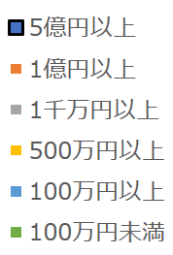
２．府庁DX 情報システムの適正化
大阪府のデジタル改革の実現に向けた
中期計画(R4.3)より抜粋
長期間（10年）同一事業者と契約しているシステムについて
「2021年度情報システム現況調査・執行状況調査」より
（規模別は2021年度当初予算額をもとに分類)
該当システム
No. | システム名 | 部局 | 初期運用開始年 | 2021年度予算額（千円）
1 | 総務事務システム | 総務部 | 2004 | （※）1,200,005
2 | 税務情報システム | 財務部 | 2015 | 778,869
3 | 水防災情報システム | 都市整備部 | 2004 | 260,700
4 | 建設ＣＡＬＳシステム | 都市整備部 | 2008 | 243,545
5 | 土木積算システム | 都市整備部 | 2000 | 109,157
6 | 税周辺システム（地方税電子申告システム・国税連携システム） | 財務部 | 2005 | 102,737
7 | 住宅総合管理システム | 建築部 | 2008 | 85,420
8 | 新許認可統合システム【薬事・食品・環境】 | 健康医療部 | 2007 | 49,960
9 | 土木許認可システム | 都市整備部 | 2007 | 28,002
10 | 汎用電子申請システム | 府民文化部 | 2006 | 21,226
11 | 府Ｗｅｂサイト管理システム（ＣＭＳ） | 府民文化部 | 2009 | 20,235
12 | 児童相談ITナビシステム | 福祉部 | 2007 | 14,590
13 | 大阪府職員健康管理システム | 総務部 | 2004 | 13,841
14 | 治山積算システム | 環境農林水産部 | 2006 | 10,142
15 | （特別）児童扶養手当システム | 福祉部 | 2002 | 7,070
16 | 公募公債条件決定システム | 財務部 | 2006 | 6,300
17 | 被爆者管理システム | 健康医療部 | 1982 | 4,670
18 | 税周辺システム（自動車OSSシステム） | 財務部 | 2005 | 4,398
19 | 障害者手帳発行システム | 福祉部 | 2006 | 4,264
20 | 産業保安業務情報システム | 政策企画部 | 2004 | 4,098
No. | システム名 | 部局 | 初期運用開始年 | 2021年度予算額（千円）
21 | 障がい児施設給付費支払等システム | 福祉部 | 2009 | 3,168
22 | 生徒管理システム | 商工労働部 | 1996 | 2,853
23 | 電子公報システム | 総務部 | 2007 | 2,215
24 | 税周辺システム（自動車税住所変更システム） | 財務部 | 2003 | 1,673
25 | 大阪府議会会議録検索システム | 議会事務局 | 1999 | 1,165
26 | 債権管理システム | ｽﾏｰﾄｼﾃｨ戦略部 | 2005 | 960
27 | 食品衛生統計システム | 健康医療部 | 2003 | 810
28 | 職員採用試験システム等 | 人事委員会 | 2003 | 810
29 | 大阪府教育委員会共通コード管理 | 教育庁 | 2007 | 660
30 | タクシーメーター管理システム及び装置検査済証発行システム | 商工労働部 | 2010 | 605
31 | 文書発送管理システム | 府民文化部 | 2004 | 504
32 | 共通コード管理システム | ｽﾏｰﾄｼﾃｨ戦略部 | 2006 | 396
33 | 府有建築物の耐震化サイト | 建築部 | 2009 | 394
34 | 栄養士管理システム | 健康医療部 | 2007 | 379
35 | 道路情報登録閲覧システム | 建築部 | 2010 | 337
36 | 賃上げ・一時金調査集計システム | 商工労働部 | 2002 | 324
37 | 森林計画システム | 環境農林水産部 | 2002 | 300
38 | 会計統合型予算管理システム | 環境農林水産部 | 2004 | 264
39 | 税周辺システム（自動車税申告書イメージデータ検索システム） | 財務部 | 2000 | (税務情報システムに含む)
(※)第3期運用から第4期運用への移行に係る準備経費608,682千円を含む
※予算額で色分け
計 2,987,046

Slide 11


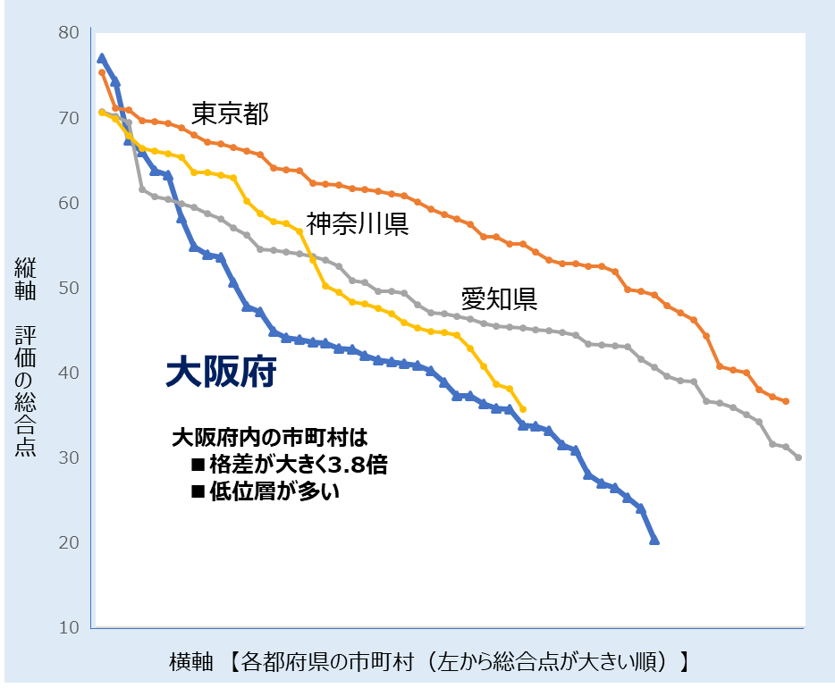
３．市町村DX支援 市町村を取り巻く現状・課題
大阪府のデジタル改革の実現に向けた
中期計画(R4.3)より抜粋
市町村の財政状況や規模の大小に左右されることなく、住民がデジタルサービスを享受できるように『市町村DX支援』に取り組みます。
現状・課題
府内市町村のデジタル化の状況は他の大都市と比べても団体間の格差が大きい。
課題は財政面・人材面・情報面といった各リソースが挙げられるが、コロナ禍を受けて人材の不足がより顕著になっている。
引っ越し前はオンラインで
手続き出来たのになぁ…
コロナ禍で仕事が増えて、
新しいことに手が回らない…
住民
市町村
域内市町村のデジタル化状況比較（大阪・東京・神奈川・愛知）
府内域内市町村のデジタル人材の充足感
不足の背景
窓口の三密対策
ワクチン接種対応
標準化対応
テレワーク推進
財政難
総務省『地方自治情報管理概要（2019年度）』を基に日経グローカル社が採点
大阪府調査『行政DX推進状況一覧表及び外部デジタル専門人材について（2021年２月）』

Slide 12
■市町村ＤＸの現状と課題 ④デジタル住民サービスの導入率
住民サービス系システムの導入率（他都市比較）
大阪府の市町村は、他の都市部に比べ、オンライン申請や電子入札の導入率が低い
オンライン申請
公共施設予約
図書館蔵書検索・予約
公共事業電子入札
物品調達電子入札
手数料電子納付
出典）総務省『地方自治情報管理概要（2019年度）』 ※各都道府県の全市町村数を母数として導入率を算出

Slide 13
８月までの大まかなスケジュール（案）
4月～5月
６月～７月
8月頃
課題整理
解決手法の分析
方向性の提示
イニシア
ティブ
デジタル改革の推進体制 方向性
分析結果の報告 等
解決手法の検討 等
府庁DX
府庁システムの
調査分析
府庁システムの
最適化手法の検討 等
市町村DX
デジタルサービス
市町村システムの
調査分析
市町村システムの
最適化手法の検討 等
制度・あり方
先進事例調査
人事組織・契約等の課題調査
改革手法の検討 等
調査委託
公募準備
調査事業

Slide 14
２ ORDEN

Slide 15
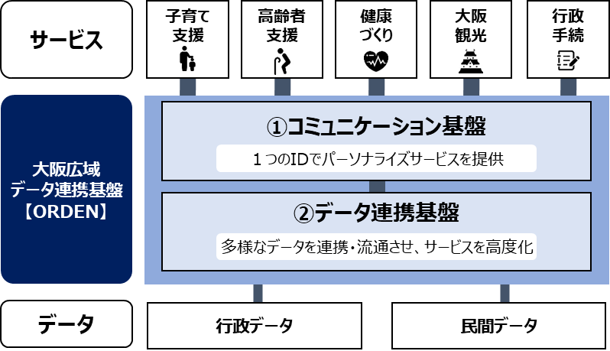
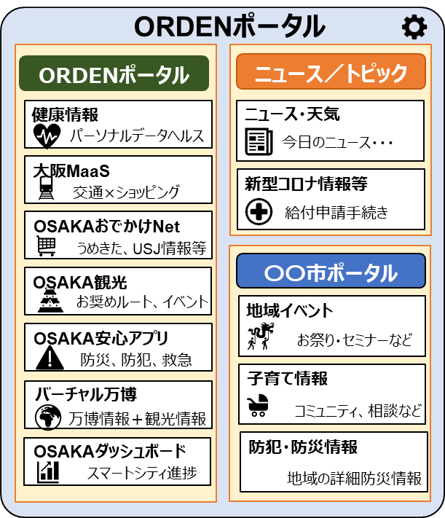
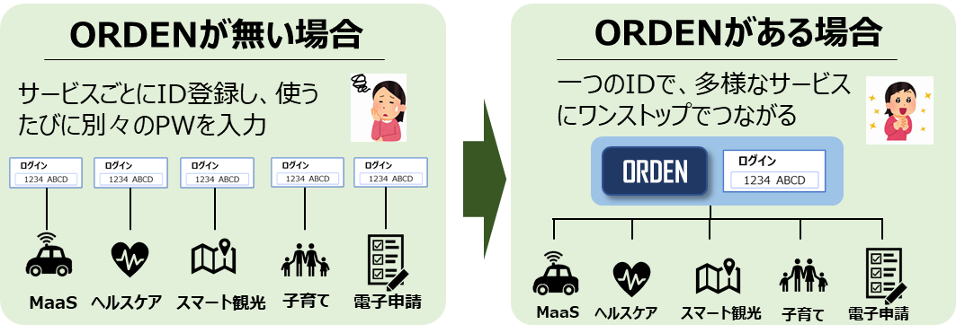
大阪府の取組み内容｜大阪広域データ連携基盤（ORDEN）
第３章 今後の取組み方針
ORDENの基本構成（アーキテクチャ）
①コミュニケーション基盤
オプトイン（個人情報の取得に係る本人の同意）によるID登録及び個人のニーズに合わせたパーソナライズサービスを提供するためのインターフェースを整備します。
②データ連携基盤
公民が持つヒト・モノの多様なデータを連携・流通させ、異なる主体、異なるサービス間でのデータ共有によるサービスの高度化を実現するための基盤を整備します。
注）2022年度については、大阪・関西万博や一部の市町村とサービスをつなぐ機能から整備する。
デジタル庁によるデータ連携基盤に関する整備内容・時期等を踏まえつつ、デジタル庁とも連携して最適な実装を進めていく。
ORDENの特長的な機能
本人同意のもと、パーソナルデータについてもデータ連携を可能とすることで、より利便性の高いサービスを創出する。
パーソナライズ
ORDENポータルをインターフェースに、ニーズに応じたパーソナライズサービス
ワンストップ
IDとパスワードが一元化され、多様なサービスにワンストップでアクセス
15

Slide 16

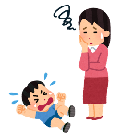






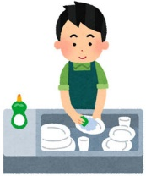



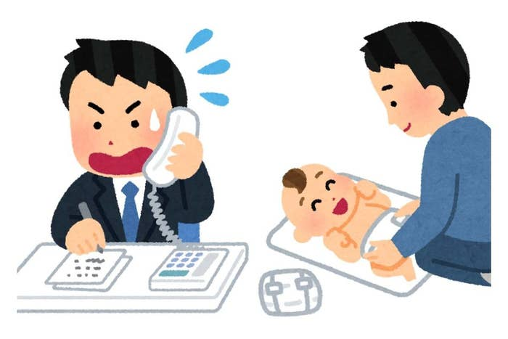

















ORDENを活用した行政サービスの高度化（例）
■忙しい子育て層の負担・不安の軽減実現
現状
ORDEN活用
子育ては忙しい！・自分の時間ほしい！
子育ての負担・不安軽減
必要な人に、必要な時に、必要な公民のサービスを届ける(おせっかいになる)
行政申請データ
アプリデータ
・母子手帳情報
・行政手続きデータ
・保育所、託児所情報
・給食情報
Push型でサービス提供
２人目出産を
悩む夫婦
初産ママ
アプリデータ
初産ママ
民間サービス
行政データ
２人目を悩む夫婦
手続きバラバラ
情報収集が大変
支援があって知らない
気がきない
シングルマザー
ORDEN
母子手帳アプリ
保育施設
シングルマザー
もっと働きたいパパ
もっと働きたいパパ
■要配慮者支援の迅速化と効率化
現状
ORDEN活用
有事に要支援者の情報収集が非効率
子育ての負担・不安軽減
有事の時だけ、要配慮者情報を利用し、
支援の迅速化・効率化を実現
(普段)
(有事)
別々にデータ登録と利用
(普段)
(有事)
・緊急連絡先
・既往症
・処方薬
・アレルギー
・要支援理由
有事のみ情報共有
迅速な搬送・処置
医療機関・薬局
医療機関
避難所業務
迅速・効率化
介護施設
要支援者
介護施設
要支援者
ORDEN
普段は使えない
避難支援
迅速化
よりよい助け合い
民生委員
有事に普段のデータ利用できない
民生委員

Slide 17
３ スーパーシティ

Slide 18
大阪府・大阪市スーパーシティ構想の概要
目的
住民QoLの向上
SDGsの達成
万博レガシーの継承
都市競争力の強化
QoL・・・ Quality of Life 「生活の質」
わたしたちは、「誰一人取り残さない、持続可能な社会の実現」をめざす“持続可能な開発のための2030アジェンダ”（SDGs）の理念に賛同し、2025年大阪・関西万博の地元都市として、万博のテーマである「いのち輝く未来社会のデザイン」に向けて、SDGsの17ゴールの達成をめざします
大阪SDGs
行動憲章
ビジョン
ストレスフリーな
最適移動社会
【モビリティ】
豊かに暮らす
健康長寿社会
【ヘルスケア】
活力にあふれる
データ駆動型社会
【ビジネス・イノベーション】
大阪広域データ連携基盤
【ORDEN : Osaka Regional Data Exchange Network】
主な先端的サービス
移動
物流
医療
健康
まちづくり
防災
空飛ぶクルマ
■日本初の空飛ぶクルマの社会実装
空飛ぶクルマを万博会場へのアクセスや観光周遊
サービスなどで活用し、社会実装を実現
先端国際医療
■先端国際医療サービス
国籍や場所を問わず、先端国際医療サービスを
日常的に享受することができる環境を整備
夢洲コンストラクション
■ドローン等による建設現場の革新
資材運搬、測量、工事管理、現場見守り等に
ドローン、BIM・CIMデータ等を積極活用
次世代モビリティ
■レベル４の自動運転の社会実装
万博会場へのアクセスを、車内観光案内と
レベル４の完全自動運転により、楽しく移動
■自動運転×貨客混載による交通渋滞緩和
自動運転バスを使った建設作業員と工事資材の
効率的輸送により交通渋滞緩和
未来健康サービス
■データ連携による次世代PHR
データ連携基盤を活用した、健康、医療、介護、
薬剤、スポーツなど幅広い分野にまたがる次世代
PHRの実現
■個別最適型の健康増進プログラム
ヒューマンデータとAI分析等のエビデンスに基づく
個人にあった健康増進プログラムの提供
うめきたパークネス
■みどり×IoT×健康
健康増進サービス、リアルとデジタルの融合空間の
創造、ロボットによる施設管理等により未来の
公園を実現
ピンポイント気象予報と防災
■AI等による気象予報による防災
AI技術と観測データなどを活用し、地域限定の
気象予報サービスを提供
Notes:
【スライド３：概要】
○ 次のスライドは、目指すべきビジョンと提供するサービスの観点から提案を整理したもの。
○ 提供するサービスは、主にモビリティとヘルスケアの２つの分野。いずれも万博でのサービス実装が一つのマイルストーン。
サービス提供にあたっては、大阪府が全国で初となる広域的なデータ連携基盤ORDENを整備し、様々な主体が持つデータをつなぎ、組み合わせることで、革新的なサービスを展開していく。

Slide 19
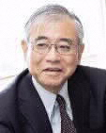

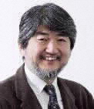

大阪府・大阪市スーパーシティ構想の推進体制
アーキテクト
(仮称) 大阪スーパーシティ協議会
慶應義塾大学総合政策学部教授
上山 信一氏
※事務局：大阪府・大阪市
大阪大学総長
西尾 章治郎氏
大阪府 ・ 大阪市
大阪大学サイバーメディアセンター
センター長・教授
下條 真司氏
公益社団法人関西経済連合会
大阪商工会議所
一般社団法人関西経済同友会
建築家
藤本 壮介氏
（C）David Vintiner
公益社団法人2025年日本国際博覧会協会
内閣官房国際博覧会推進本部事務局
大阪・関西万博関係府省庁連絡会議
民間事業者等
内閣官房、内閣府、総務省、財務省、経産省、法務省、外務省、財務省、文科省、厚労省、農水省、国交省、環境省、防衛省 等
Notes:
【スライド６：推進体制】
○ これらのスーパーシティの取り組みを官民あげて、強力に推進するため、
大阪府市、関経連、大商、同友会、万国博覧会協会と民間事業者等による地元協議会を設置予定。
＜以降、個別の取組み説明 → スライド８へ＞

Slide 20
各部局に今後ご協力いただきたい事項等
事業 | 項目 | 内容
大阪DXイニシアティブ | 府庁DX | 主要業務システム所管部局 ・各システムの現状・課題の共有（ヒアリング協力等） ・現行業務のデジタル化可能性検討
 | 市町村DX | 市町村局 ・市町村におけるデジタル課題（財源や人材）の共有 ・広域連携にかかるスキームの検討（一部事務組合等）
 | デジタルサービス | 主要デジタルサービス所管部局 ・住民向けデジタルサービスの共有 ・現行業務のデジタル化可能性検討
 | 制度・あり方 | 総務部、財務部 ・デジタル人材の確保・育成方策等の検討 ・最適な調達のあり方検討 ・推進体制の在り方検討
ORDEN | データ利活用 | 全部局 ・データを利活用した業務改善やサービス構築の検討 ・データ整備（CSV化、様式の統一、ルールの統一）
スーパーシティ | 個別テーマの 検討 | 健康医療部、商工労働部、万博推進局、都市計画局 等 ・国際医療（健医）、空飛ぶクルマ（商労） ほか ・万博・夢洲まちづくり（万博局、都計局） ほか

